Slide 1

Сумдын удирдлагуудын зөвлөгөөнд зориулав
УВС АЙМГИЙН СТАТИСТИКИЙН САЛБАРЫН 2019 ОНЫ ҮЙЛ АЖИЛЛАГАА, МЭДЭЭ ТАЙЛАНД ЦААШИД АНХААРАХ АСУУДАЛ
Увс аймаг 2019 оны 01 сарын 22

Slide 2
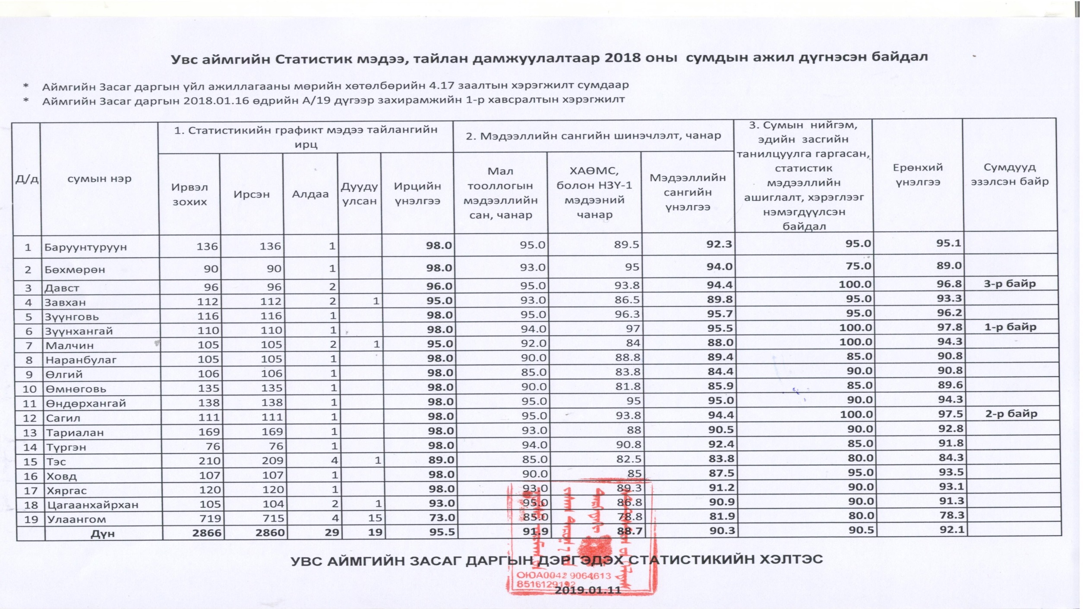

Slide 3

Статистикийн ажлын үзүүлэлтээрээ тэргүүлсэн Зүүнхангай сум
-Сумын нийгэм эдийн засгийн танилцуулгадаа 10 салбарыг хамруулсан
-Танилцуулгын ерөнхий шаардлагыг маш сайн хангасан
-Хүн ам, өрх, малын тоог багаар задалж оруулсан
-Сүүлийн 10 мэдээллийг багтаасан
-Хугацааг баримталж гаргасан

Slide 4
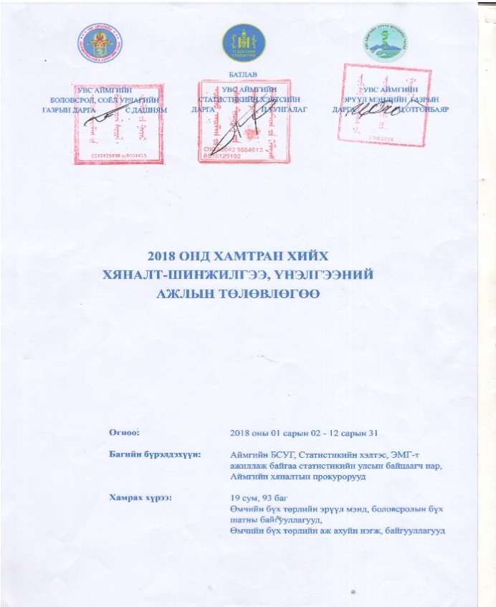
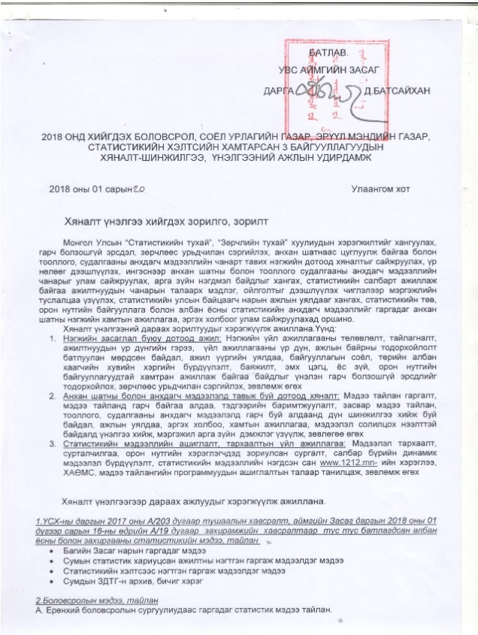
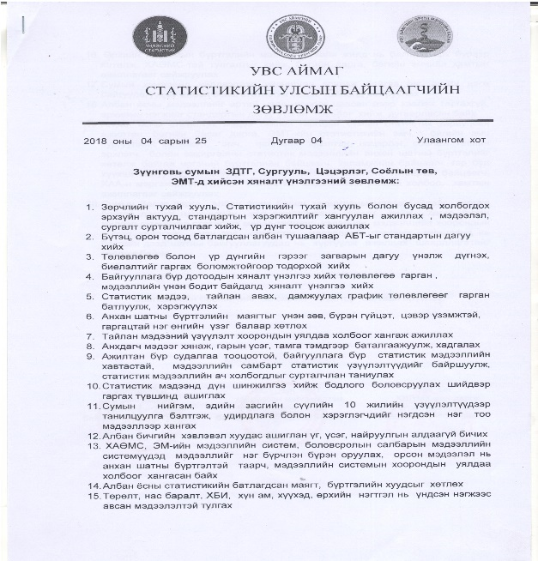
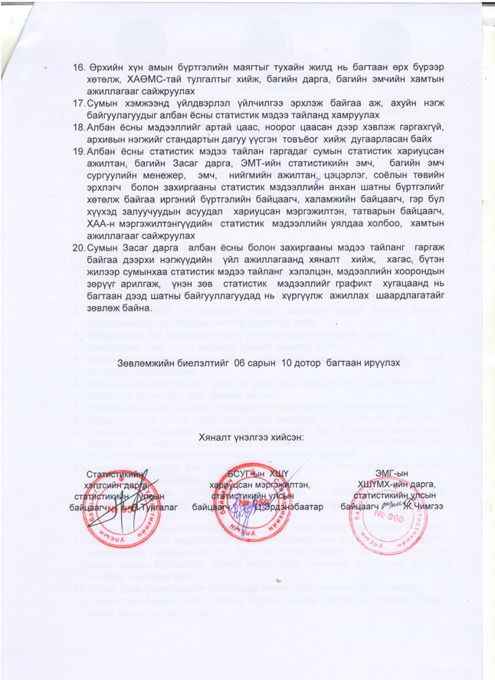
Статистикийн хэлтсээс сумдад хийсэн шинэлэг ажил -1
БСУГ, ЭМГ, Статистикийн хэлтсийн хамтарсан багийн хяналтын ажлын хүрээнд 17 сумын 106 байгууллагад хяналт, шалгалт, заавар зөвлөмж өгч ажилласан. Үүний үр дүнд сумын бүх статистик тоо мэдээлэл нэг болсон.

Slide 5
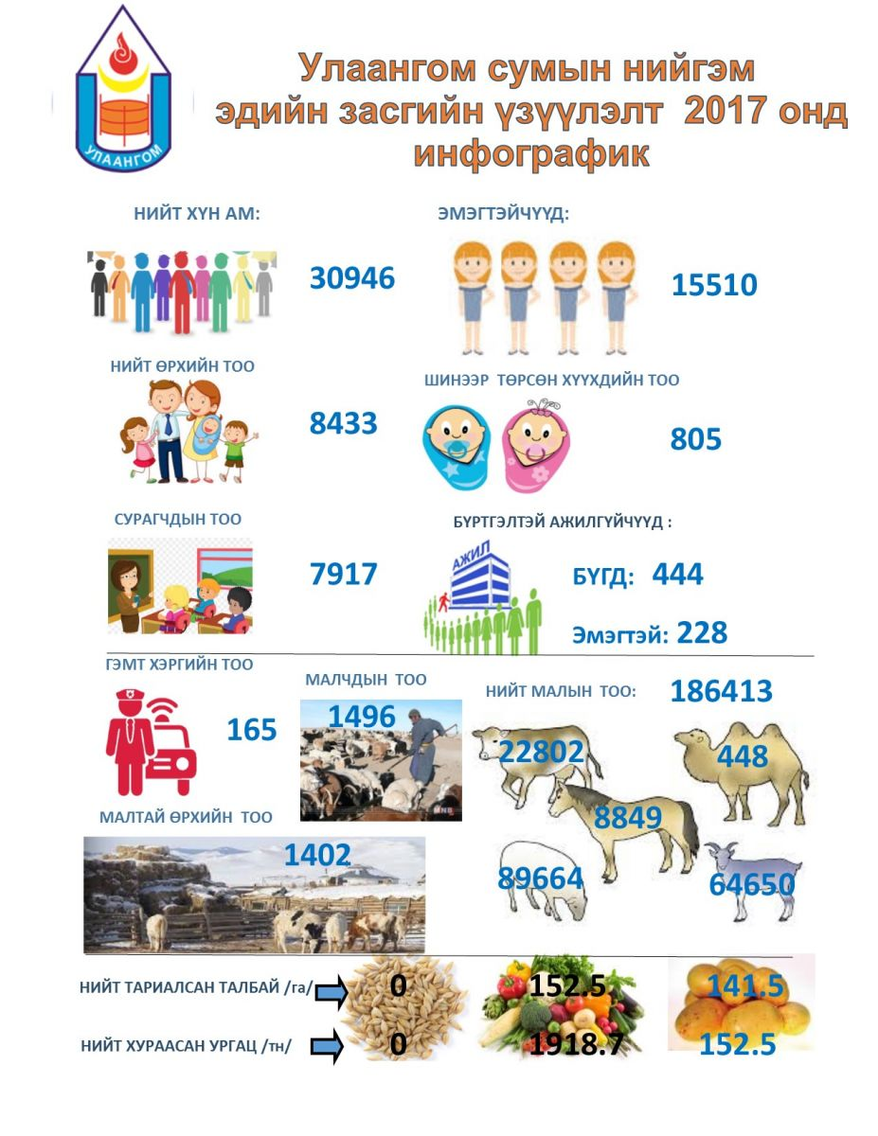

Статистикийн хэлтсээс сумдад хийсэн шинэлэг ажил-2
-Хамтарсан багийн хяналтын ажлын хүрээнд 17 сумандаа нийгэм, эдийн засгийн танилцуулгыг танилцууж сум орон нутгийн салбарууд аймгийн хэмжээнд ямар түвшинд байгааг танилцуулан цаашид салбаруудын үйл ажиллагааг сайжруулахад төлөвлт хийж ажиллах талаар сумын удирдлагуудад заавар зөвлөмж өгч ажиллалаа.
-Сум бүрээр нийгэм, эдийн засгийн инфо гаргаж танилцууллаа.

Slide 6
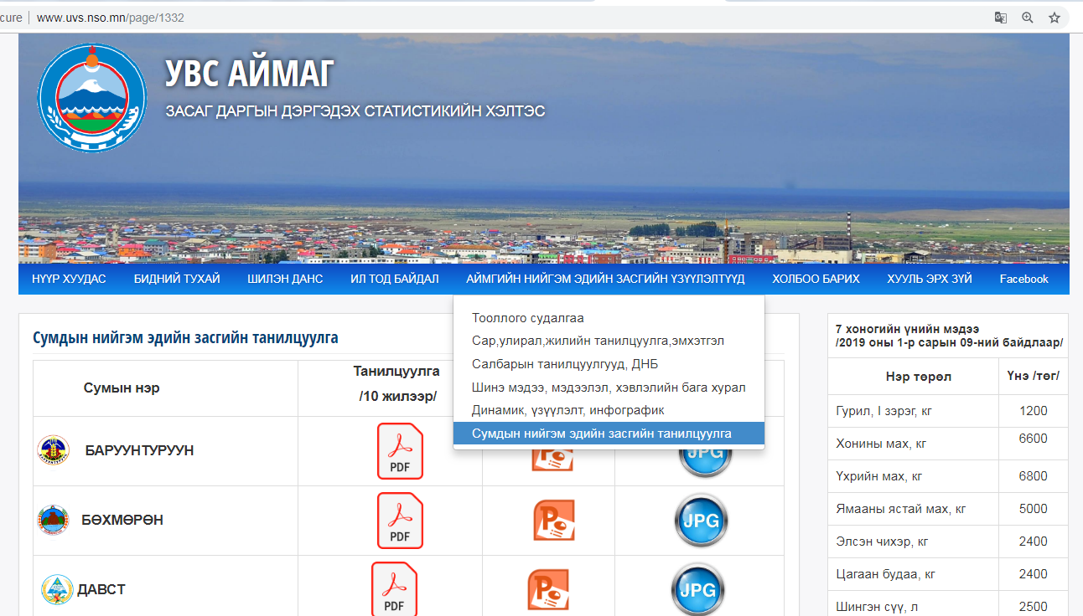
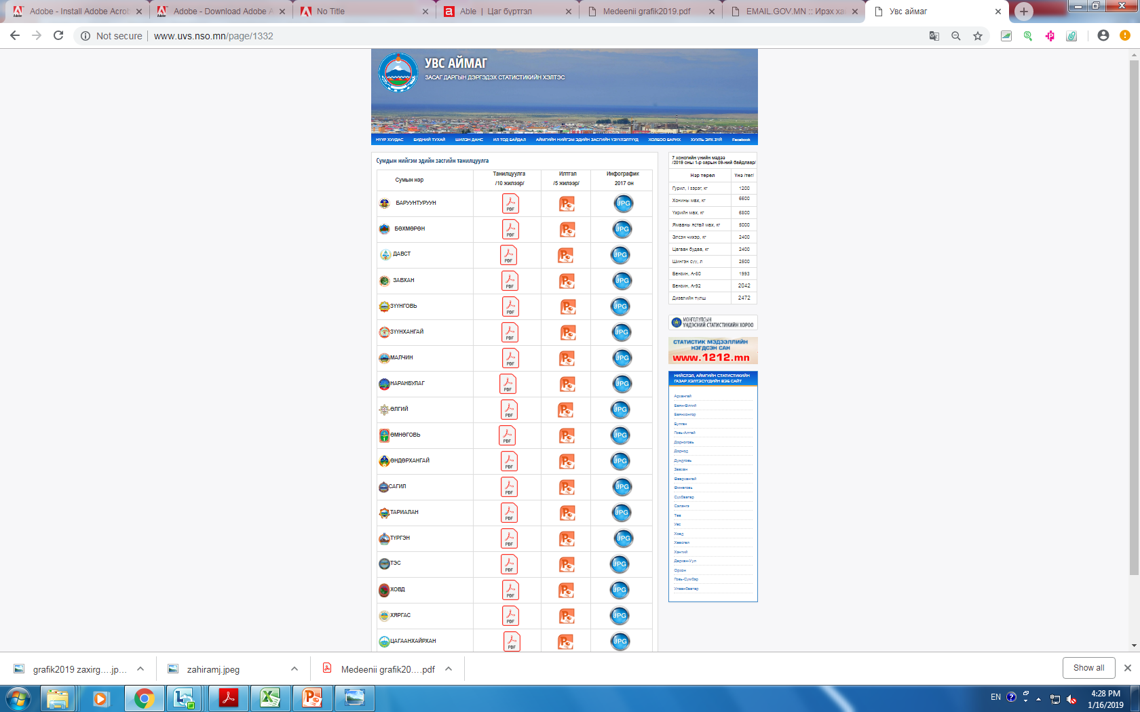
Статистикийн хэлтсээс сумдад хийсэн шинэлэг ажил-3
Статистикийн хэлтсийн вэб сайтад Сумдын нийгэм эдийн засгийн танилцуулга гэсэн цэс шинээр оруулж мэдээллийг илүү сум орон нутагруу чиглүүлсэн байдлаар гаргаж ажиллалаа.

Slide 7
1. Хөтөлбөр
УВС АЙМГИЙН ЗАСАГ ДАРГЫН 2016 - 2020 ОНД ХЭРЭГЖҮҮЛЭХ “МАНАЙ УВС”
ҮЙЛ АЖИЛЛАГААНЫ ХӨТӨЛБӨР
4.1.17 Статистик мэдээлэл, тооллого түүвэр судалгааг хугацаанд нь түргэн шуурхай зохион байгуулж мэдээллийг нээлттэй ил тод байлгах нөхцлийг бүрдүүлэн хүн ам, орон сууцны 2020 оны тооллогыг аймгийн хэмжээнд зохион байгуулж хүн ам, өрхийн мэдээллийн сангийн чанарыг сайжруулна.
АНХААР: Хөтөлбөрийн хэрэгжилт сумдын ажил дүгнэх шалгуур үзүүлэлтэнд орно

Slide 8
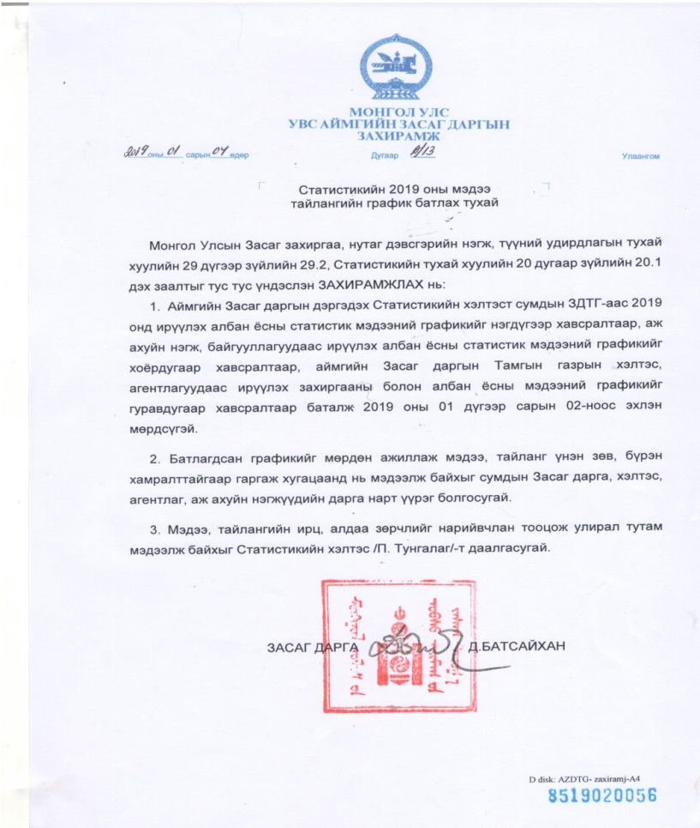
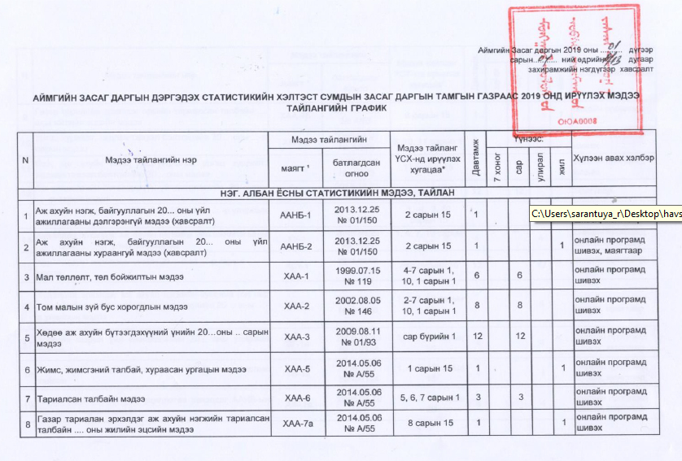
2. Сумдын засаг дарга нар аймгийн засаг даргатай байгуулсан үр дүнгийн гэрээ, 2019 оны жилийн ажлын төлөвлөгөөнд тусгасан заалтууд
АНХААР: Үр дүнгийн гэрээний биелэлт сумдын ажил дүгнэх шалгуур үзүүлэлтэнд орно
3. 2019 оны Мэдээ тайлангийн график батлагдсан
-30 төрлийн мэдээ тайлан сумдаас сар, улирал, жилийн давтамжтайгаар ирүүлэх
АНХААР: Захирамжийн биелэлт сумдын ажил дүгнэх шалгуур үзүүлэлтэнд орно

Slide 9

Статистик мэдээллийн ашиглалт, хэрэглээ
СТАТИСТИК-ХӨГЖИЛД ХӨТЛӨХ ХҮЧ сарын аяны хүрээнд зарласан уралдаан
Нийт аймгийн 93 багаас ХАӨМС-ын алдаа болон ХАӨМС-г сайжруулсан ажил, шинэ санаа гарган ажилласан Тариалан сумын Хөхөө багийн Засаг дарга Ц.Батзул “ШИЛДЭГ БАГИЙН ЗАСАГ ДАРГА”-р шалгарлаа. Зохион байгуулсан ажилд санаачлага гарган төлөвлөгөө баталж түүнийхээ дагуу ажилласан байна.
Өрхийн тоо – 408
Хүн амын тоо - 1571
Малчин өрх - 83
Газар тариалан- 189 нэгж

Slide 10
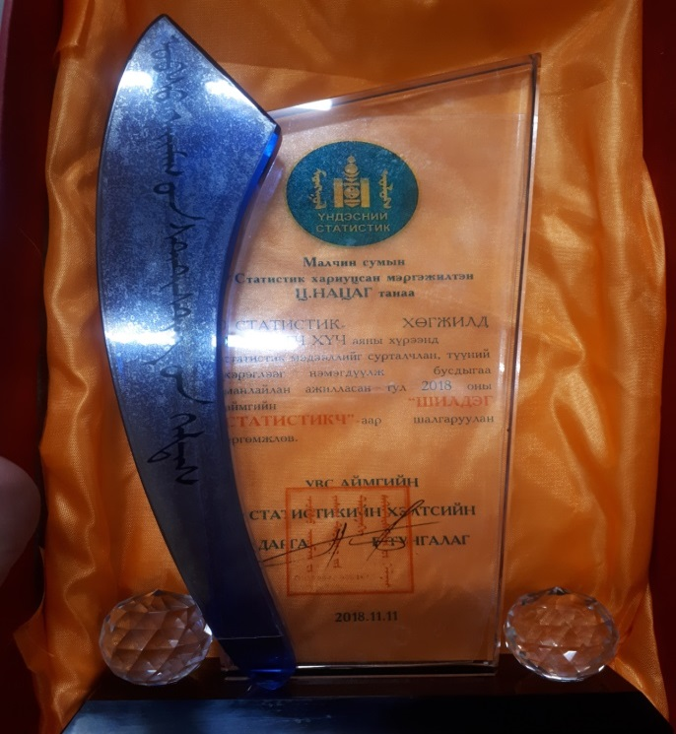
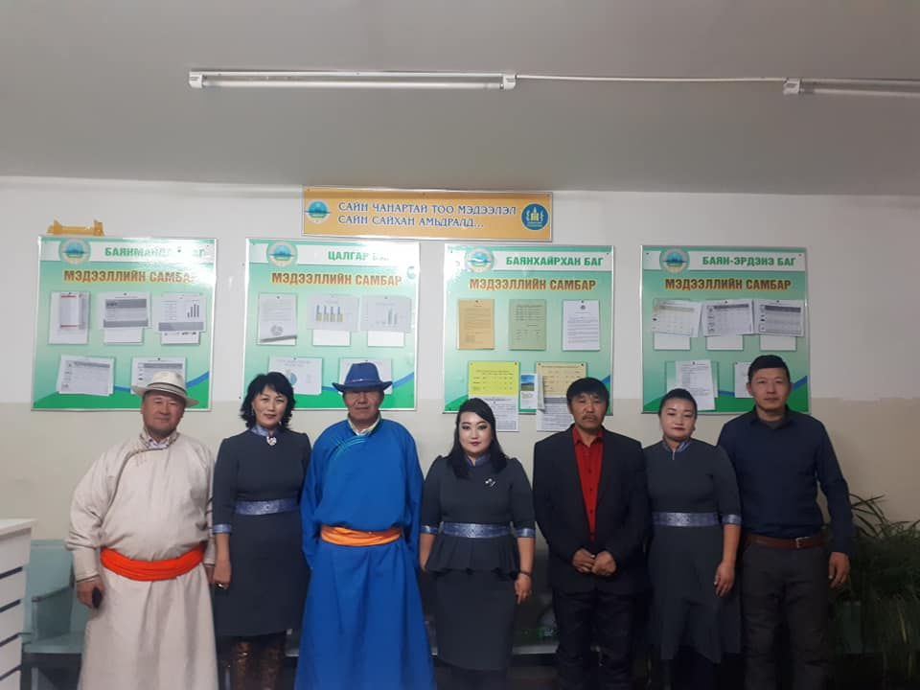
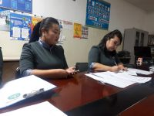
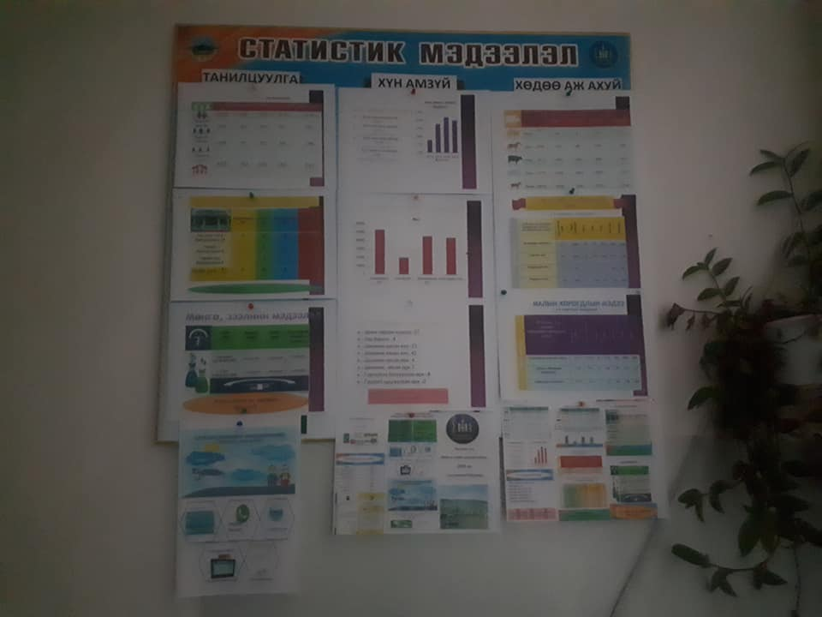
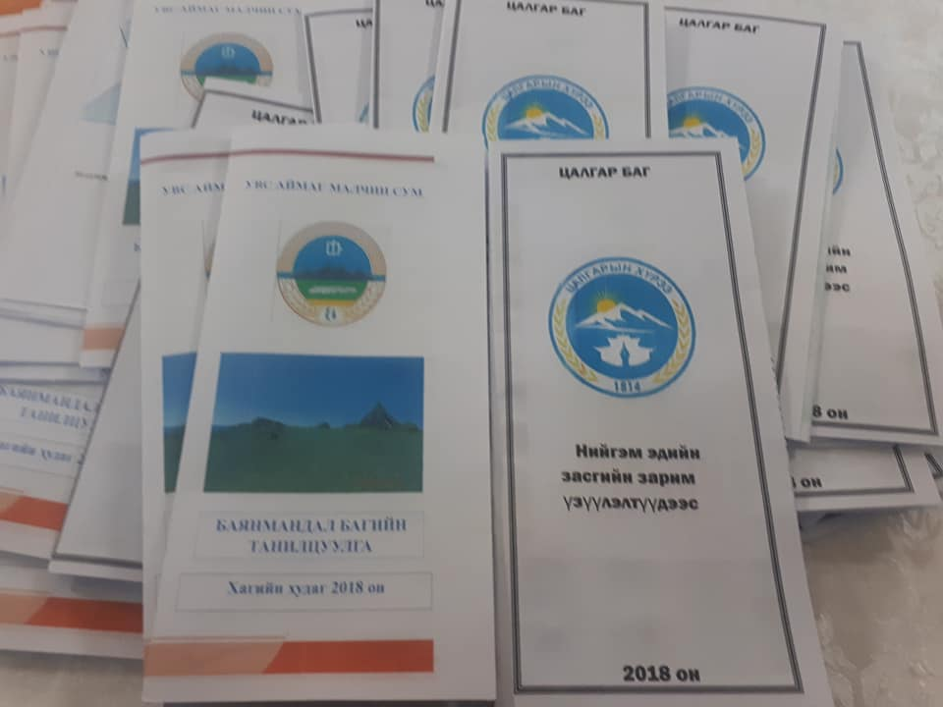
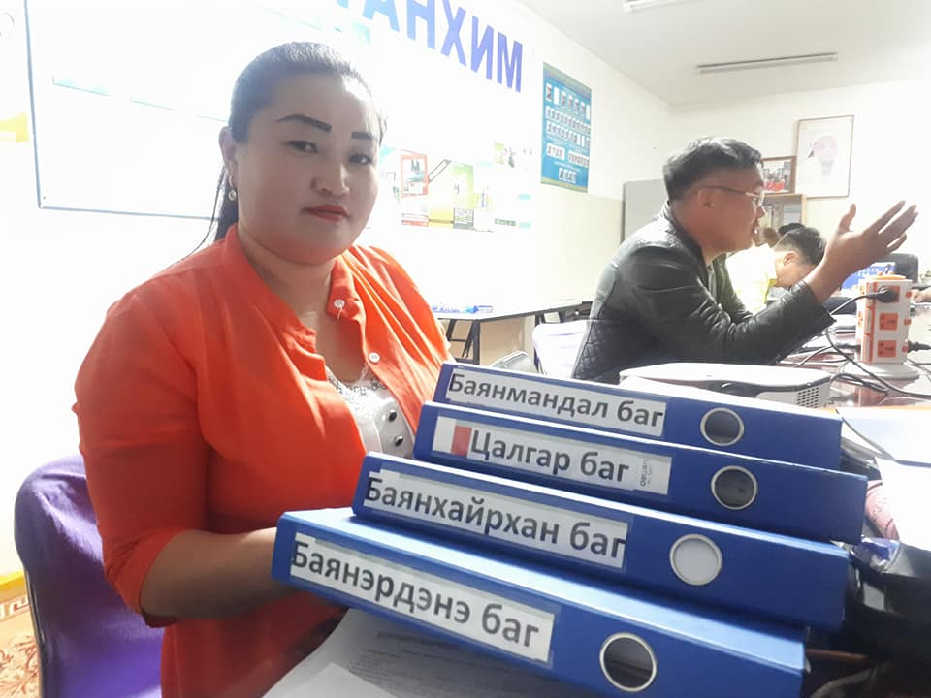

СТАТИСТИК-ХӨГЖИЛД ХӨТЛӨХ ХҮЧ сарын аяны хүрээнд зарласан уралдаан
Аймгийн “ШИЛДЭГ СТАТИСТИКЧ” Малчин сумын статистик хариуцсан мэргэжилтэн Ц.НАЦАГ

Slide 11
2019 онд хийгдэх судалгаа, тооллого
Өрхийн нийгэм эдийн засгийн судалгаа /сар бүр/
Ажиллах хүчний судалгаа /сар бүр/
Мал тооллого (хагас жил, жилээр)
Байшин орон сууцны тооллого (10 жилд нэг удаа )
Хүн ам, орон сууцны 2020 оны улсын ээлжит тооллогын бэлтгэл ажил хангах (10 жилд нэг удаа)

Slide 12

БАЙШИН ОРОН СУУЦНЫ ТООЛЛОГО -2019
1
ОНЦЛОГ
2
1960 оноос хойш анх удаа бие даасан байдлаар явагдах орон сууцны тооллого
Байшин, орон сууцны тооллого нь анх удаа хаягийн зурагт суурилсан
ЗОРИЛГО
3
Монгол Улсын нутаг дэвсгэрт ашиглагдаж байгаа бүх байшин, орон сууцны сан хөмрөгийг бүрэн тодорхойлох
Орон сууцны фонд, хийц, ашиглалт, хүчин чадал, дэд бүтцийн хүртээмжийн талаар дэлгэрэнгүй мэдээллийн сантай болох
ЗОРИЛТ
Тооллогын асуулгын ангилал, кодыг, эцэслэх, программ ханамжийг сайжруулах;
Улсын хэмжээний хаягийн зурагт суурилсан байшин, орон сууцны урьдчилсан бүртгэлийг бий болгох;
Тооллогын бүхий л шатны үйл ажиллагааны нарийвчилсан төлөвлөгөөг тодорхойлж боловсруулах;
4
АЧ ХОЛБОГДОЛ
Орон зайн өгөгдөл бүхий бүхий мэдээллийн сан бий болгох
Байшин, орон сууцны тооллогын мэдээллийн санг Хүн ам, өрхийн мэдээллийн сантай холбох
Тооллогод дэвшилтэт технологи, програм хангамж ашиглаж, цаг хугацаа, зардал хэмнэх
УВС АЙМГИЙН ҮНДСЭН ТООЛЛОГО
2019 оны 3-р улирал (7,8, 9 саруудад явагдана)

Slide 13


ХҮН АМ, ОРОН СУУЦНЫ 2020 ОНЫ УЛСЫН ЭЭЛЖИТ ТООЛЛОГО бэлтгэл ажлын хүрээнд
-ХАӨМС-н баяжилт, өөрчлөлт, чанарт байнга хяналт тавих
-Сумын хэмжээнд сургалт, сурталчилгааг нэмэгдүүлэх
-Аймгийн хэмжээнд багийн Засаг дарга нарын бүсийн сургалт зохион байгуулна. Үүнд идэвхи санаачлагатай бүрэн хамрагдаж оролцох
- Сум бүр тооллогын түр товчоондоо сумын төсөв санхүүдээ тохируулж 1 ажилтан авч ажиллуулах

